Slide 1
«Развитие творческих способностей детей дошкольного возраста средствами нетрадиционных техник рисования»

Slide 2
ЦЕЛЬ:
Создание психолого-педагогических условий для развития творческих способностей детей старшего дошкольного возраста через нетрадиционные техники рисования.
ЗАДАЧИ:
Создать условия благоприятные психолого-педагогические условия для развития творческой активности детей в соответствии с их возрастными и индивидуальными особенностями;
Пополнить развивающую предметно-пространственную среду для возможности развития творческих способностей детей старшего дошкольного возраста через использования нетрадиционных техник рисования;
Совершенствовать образовательную деятельность дошкольников посредством применения современных образовательных технологий;
Повысить компетентность педагогов и родительскую активность в данной области.

Slide 3
Реализация принципа интеграции образовательных областей:
Познава- тельное развитие
Социально-коммуника-тивное развитие
Художественное творчество
Физиче- ское развитие
Речевое развитие
Художест-
венно-эстетичес-
кое развитие

Slide 4
Осмысление окружающего мира через рисование
Рисование
Развивает зрение и движение
Конструирует зрительные образы
Помогает овладеть формами
Развивает чувственно-двигательную координацию
Помогает постичь свойства материалов
Обучает движениям, необходимым для тех или иных форм и линий
Осмысление окружающего мира

Slide 5
Влияние рисования на развитие психических функций
Память
Внимание
Логическое мышление
Рисование
Психические функции
Образное мышление
Воображение
Речь

Slide 6
Применение нетрадиционных техник изобразительной деятельности:
способствует обогащению знаний и представлений детей о предметах и их использовании, материалах, их свойствах, способах применения;
стимулирует положительную мотивацию у ребенка, вызывает радостное настроение, снимает страх перед процессом рисования;
дает возможность экспериментировать;
развивает тактильную чувствительность, цветовосприятие;
способствует развитию зрительно-моторной координации;
не утомляет дошкольников, повышает работоспособность;
развивает нестандартность мышления, раскрепощенность, индивидуальность.

Slide 7
Условия для развития творческих способностей детей
Организация целенаправленной досуговой деятельности дошкольников в дошкольном учреждении и семье;
Учет индивидуальных особенностей детей;
Обучение , в процессе которого формируются способы, действия , способности, позволяющие ребенку реализовать свой замысел;
Комплексное и системное использование методов и приемов;
Окружающая предметно- пространственная развивающая среда;
Семейно-родительские отношения;

Slide 8
Методы педагогической работы с детьми
Метод обследования, наглядности ( рассматривание иллюстраций, альбомов, открыток, таблиц, видеофильмов, презентаций, наглядных пособий) ;
Словесный ( беседа, использование художественного слова, указания, пояснения, рассказ воспитателя, рассказ детьми) ;
Практический ( самостоятельное выполнение детьми рисунков в нетрадиционной технике, использование различных инструментов и материалов для изображения, игра, опыты, выставка рисунков) ;
Эвристический ( развитие находчивости и активности) ;
Проблемно- мотивационный ( стимулирует активность детей за счет , включения проблемной ситуации в ход занятия) ;

Slide 9
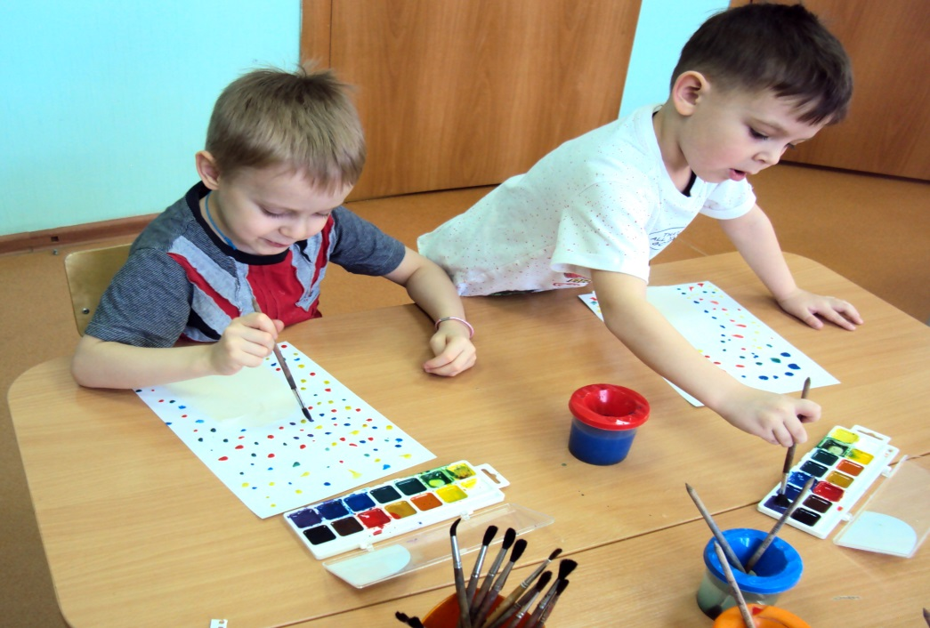
Формы работы с детьми по изобразительной деятельности
Коллективная работа
блок специально организованного обучения
( занятия );
блок совместной деятельности воспитателя с детьми (конструирование, рисование, игры );
блок свободной самостоятельной деятельности под руководством педагога;
блок самостоятельной деятельности ребенка.
Индивидуальная работа

Slide 10
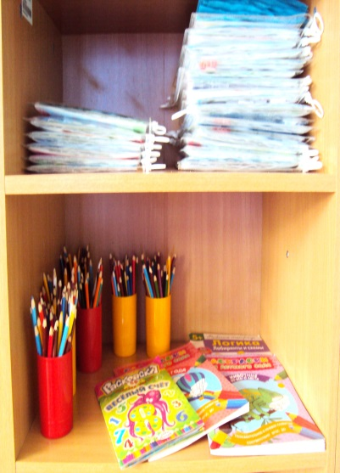
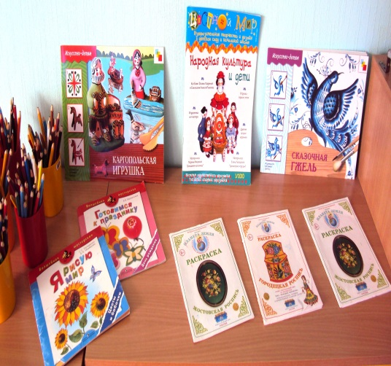
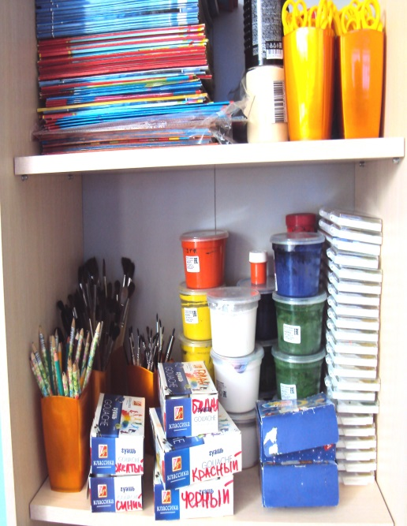
Уголок изобразительного творчества « Юный художник»

Slide 11
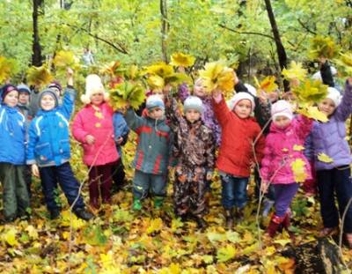
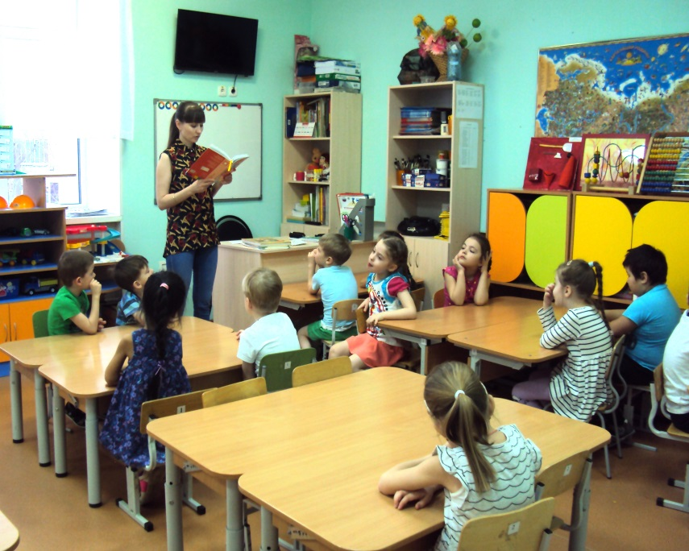
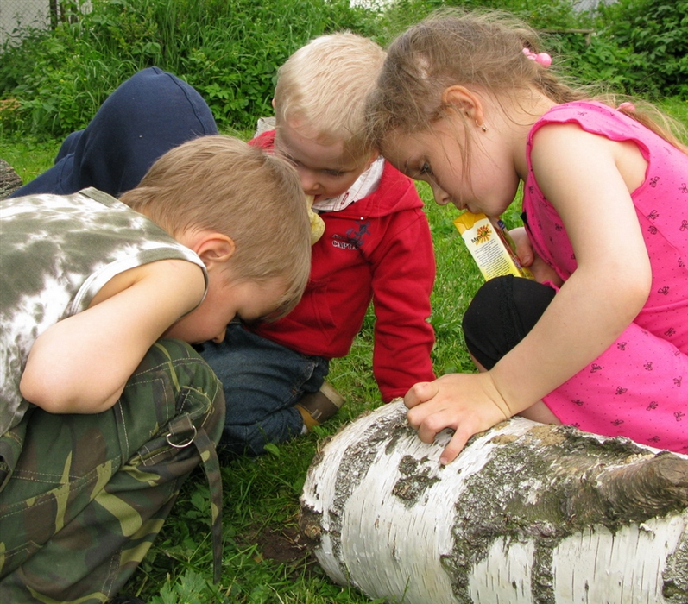
Подготовительный этап работы – через беседы, наблюдения, игры, чтение художественной литературы донести до детей красоту окружающего мира, воспитывать эмоциональную отзывчивость к красоте природы.

Slide 12
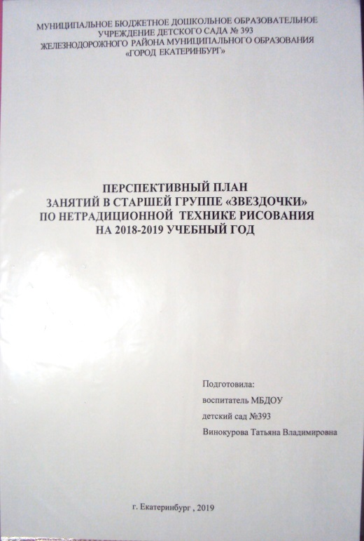
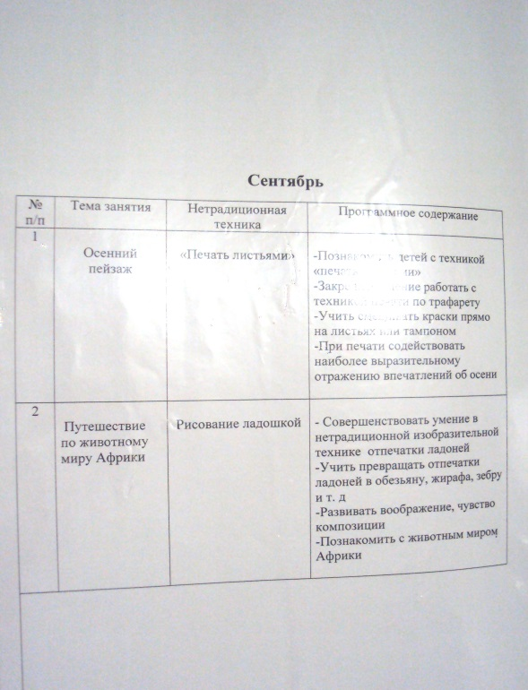
Первый этап работы – репродуктивный, ведется активная работа с детьми по обучению нетрадиционным техникам рисования, по ознакомлению с различными средствами выразительности.
Перспективный план занятий по нетрадиционной технике рисования

Slide 13
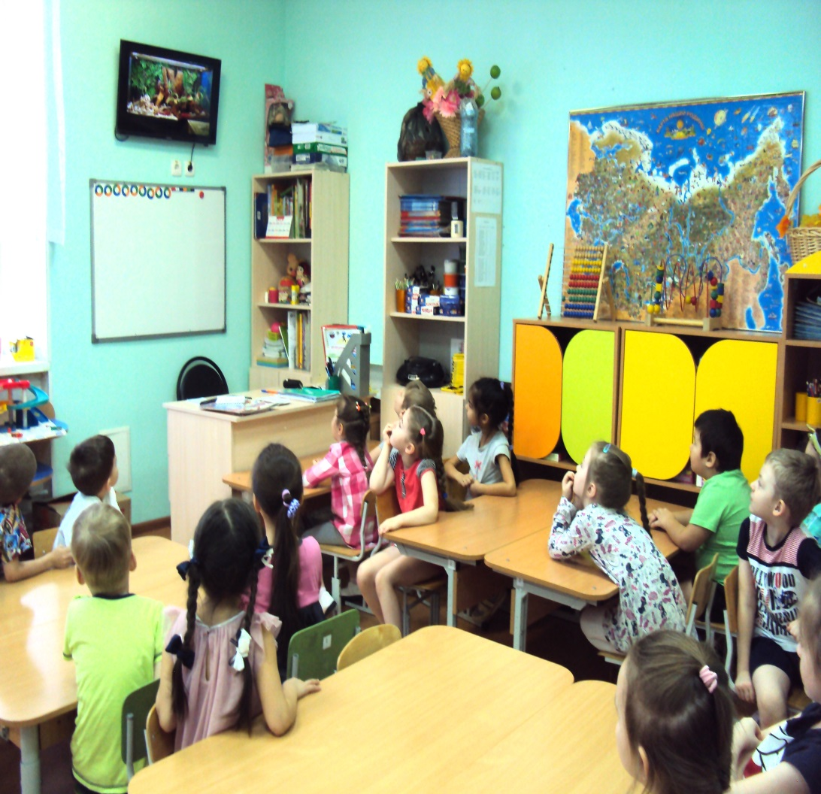
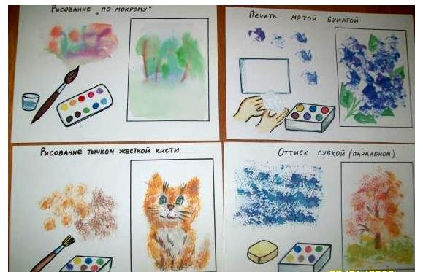
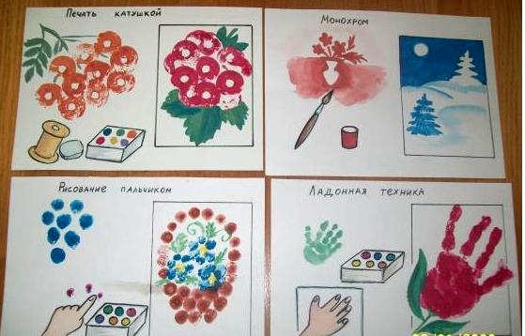
Просмотр и обсуждение с детьми презентаций по нетрадиционным техникам рисования

Slide 14
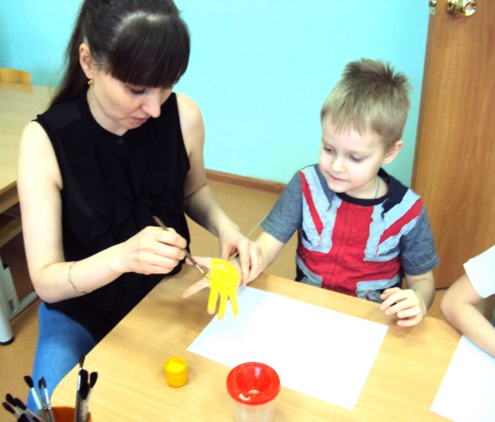
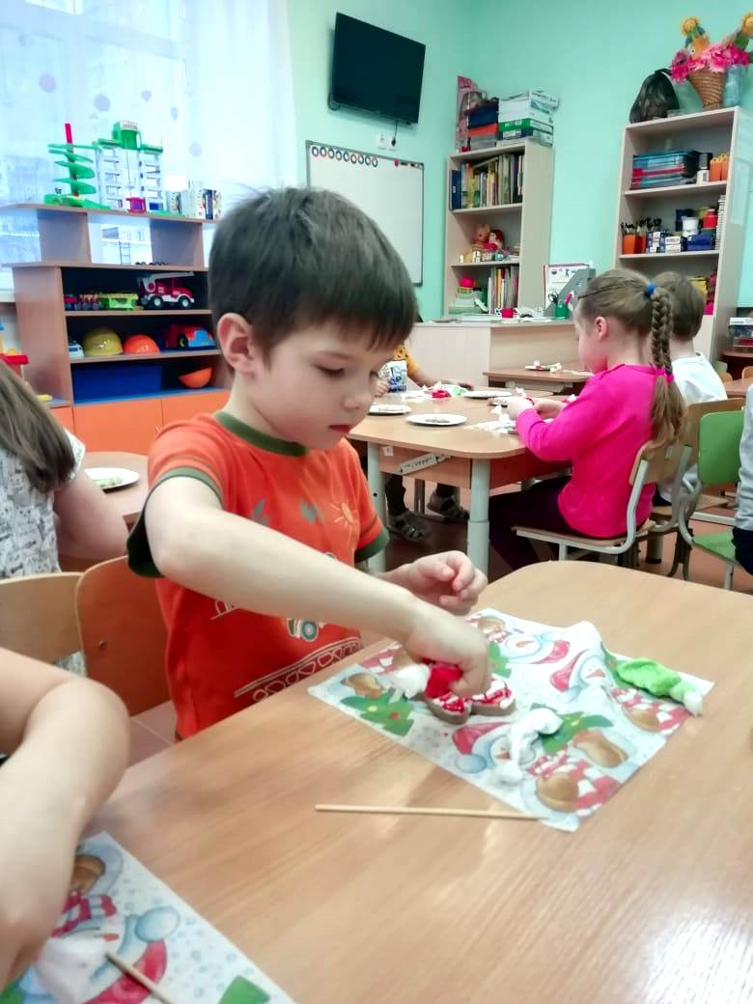
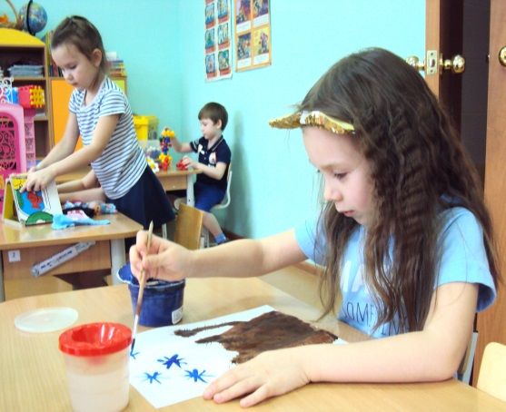
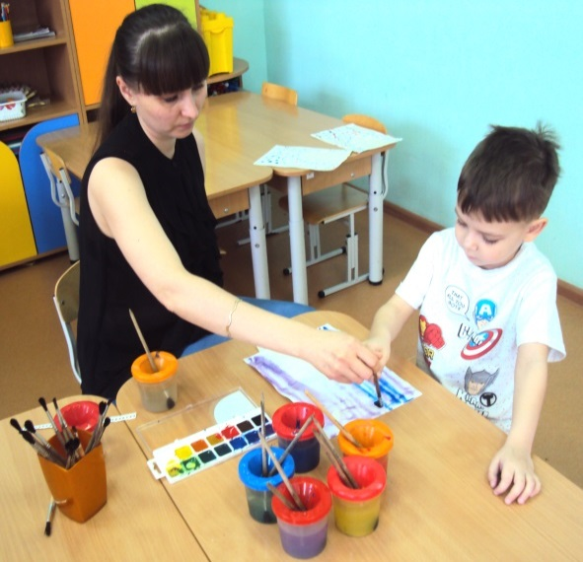
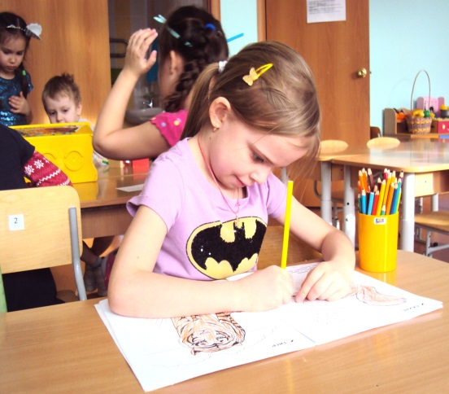
Второй этап-конструктивный – ведется активная работа по совместной деятельности детей друг с другом , сотворчество воспитателя и детей по использованию нетрадиционных техник в умении передавать выразительный образ.

Slide 15
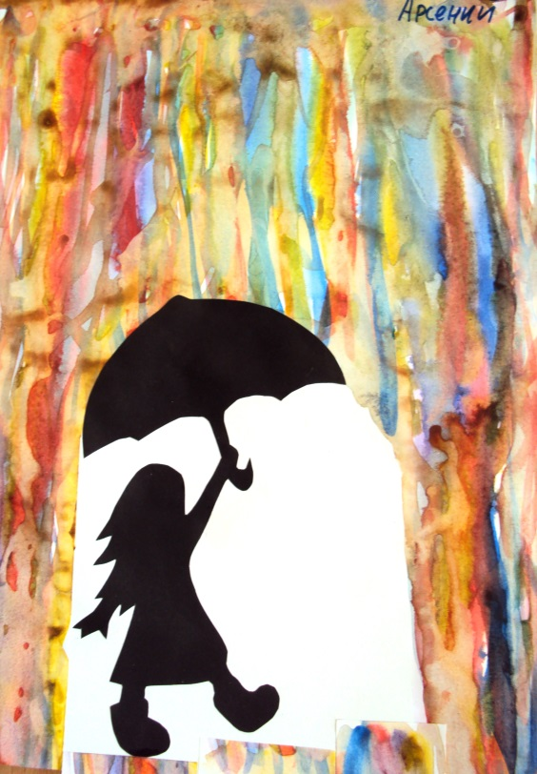
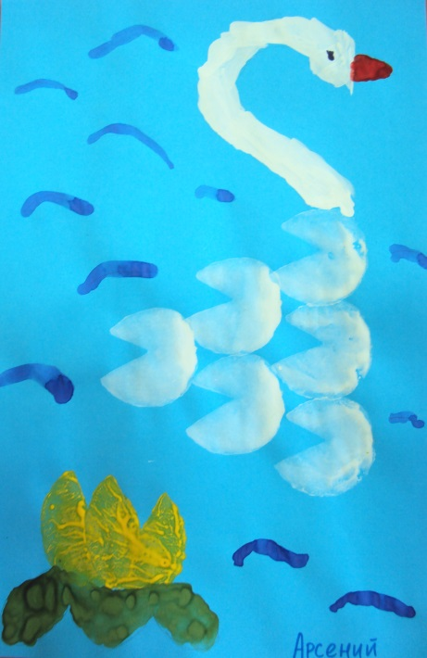
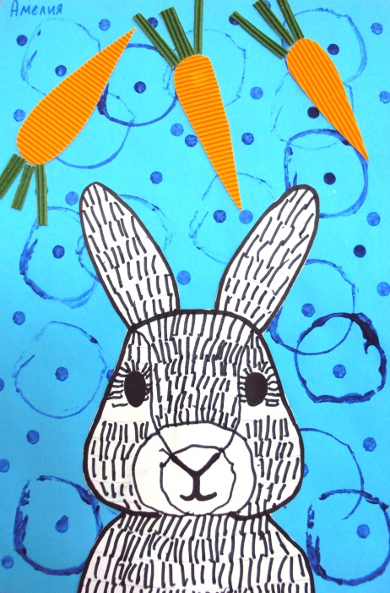
Используемые в работе техники
«Рисование ладошкой»
«Рисование вилками»
«Рисование методом штриховки»
«Рисование ватной палочкой»
«Рисование с мокрым эффектом»
«Воско-графия»
«Рисование отпечатком»
«Рисование манкой»
«Рисование акварелью + восковыми мелками».
«Рисование глазурью»

Slide 16
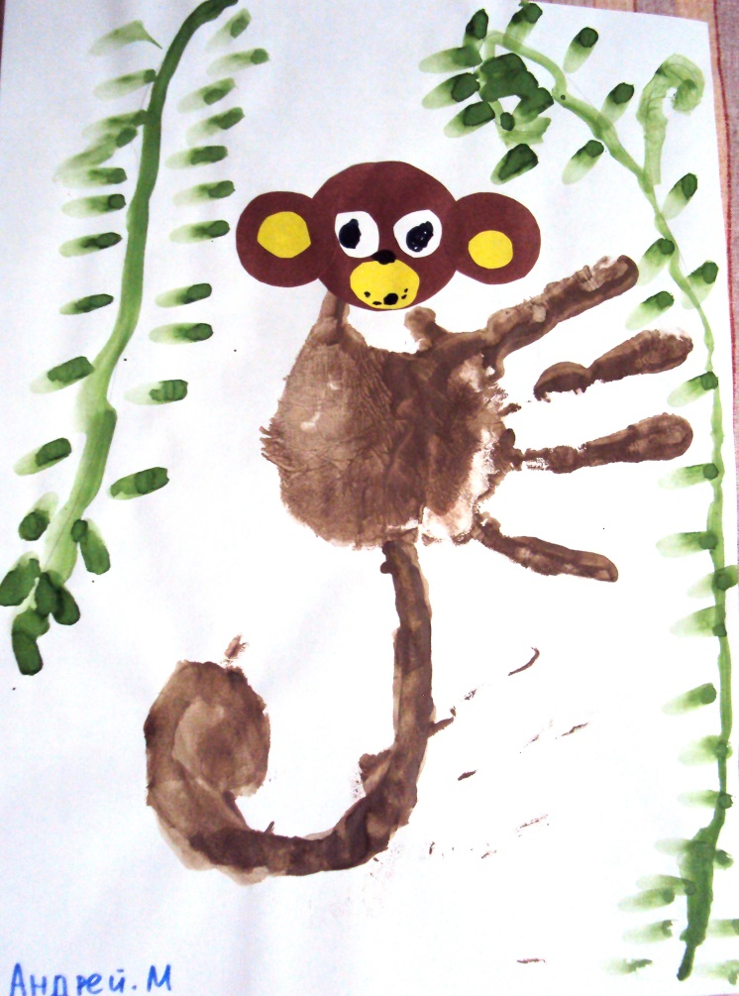
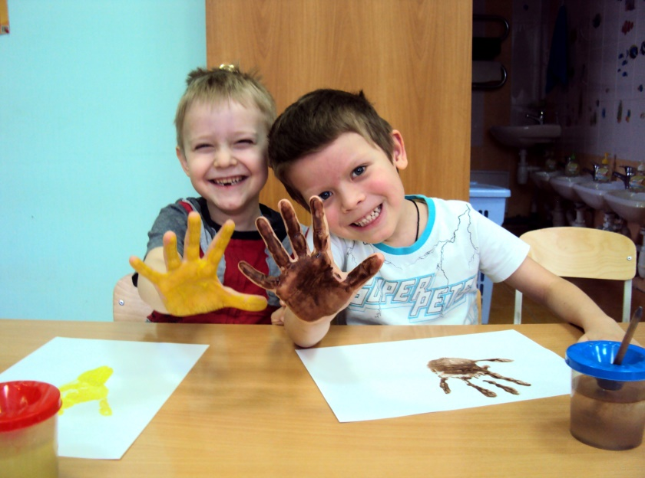
Рисование ладошкой

Slide 17
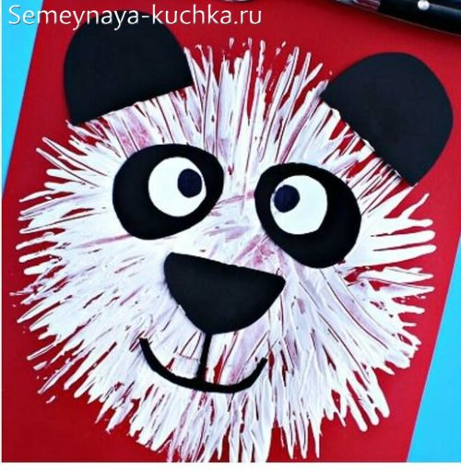
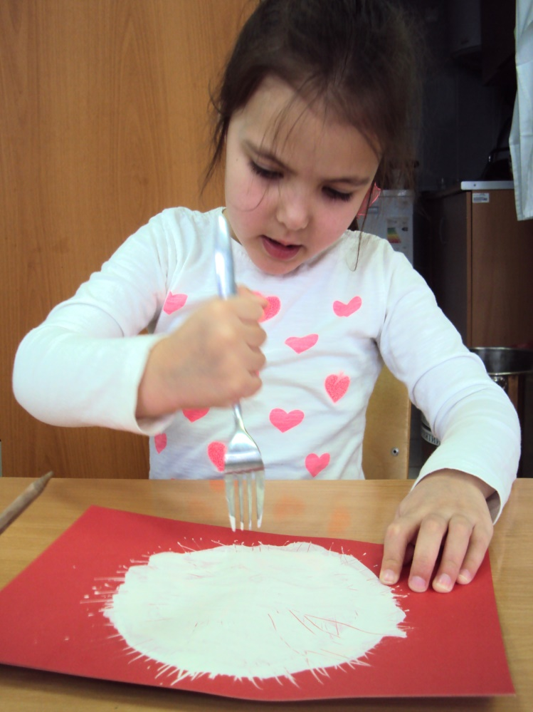
Рисование вилками

Slide 18
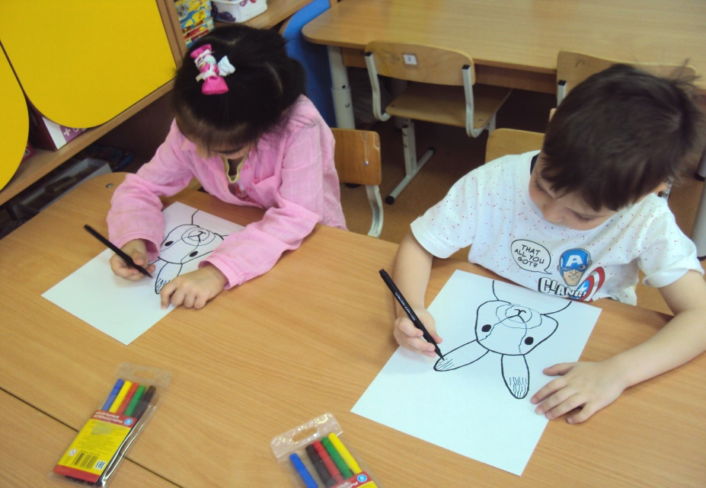
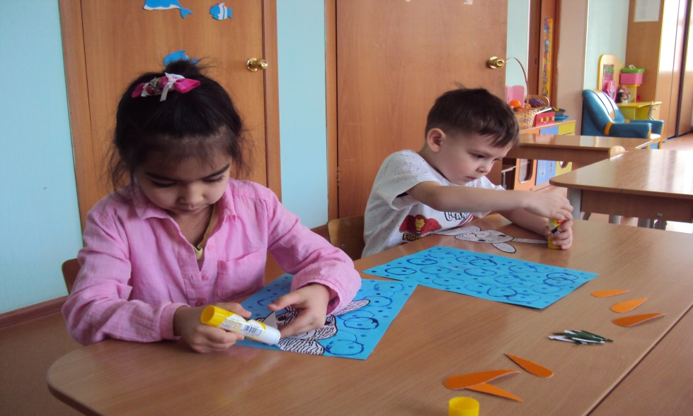
Рисование методом штриховки

Slide 19
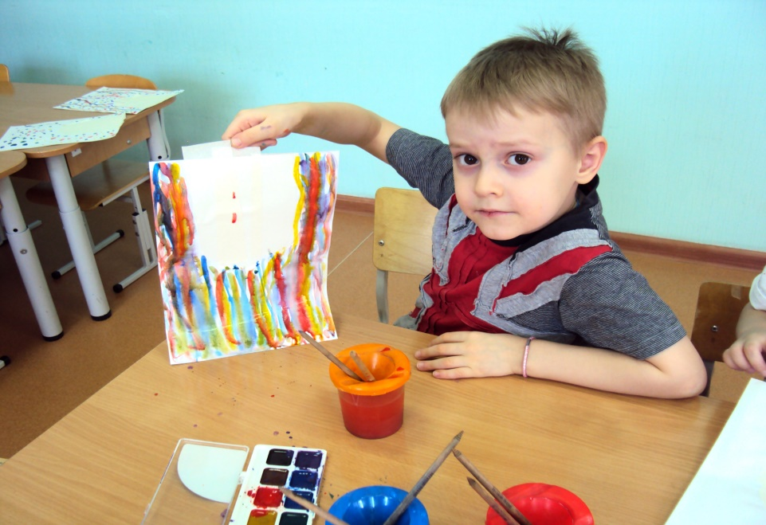
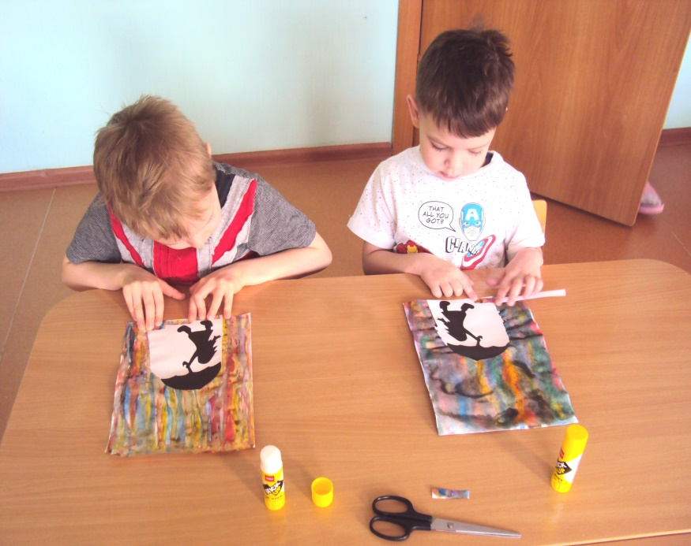
Рисование мокрым эффектом

Slide 20
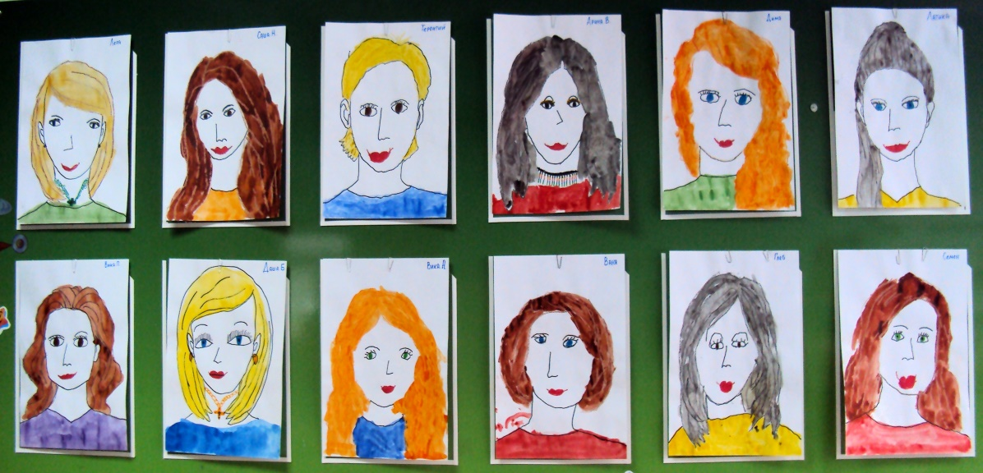
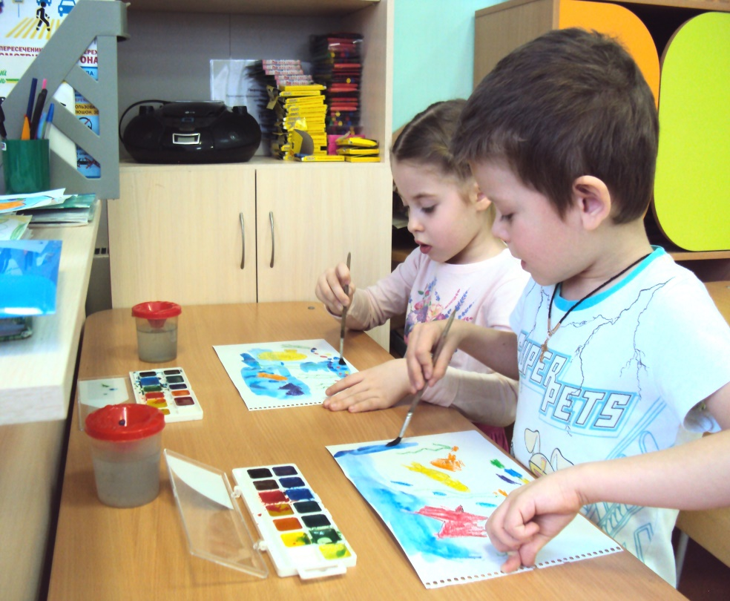
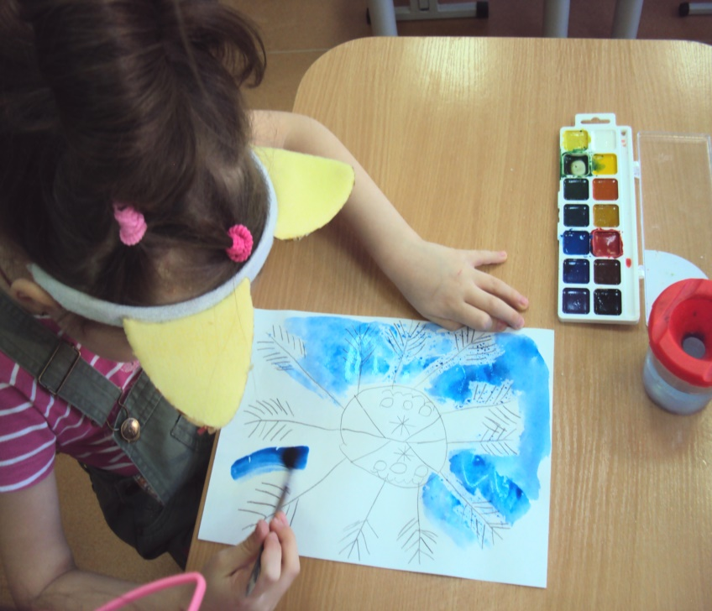
Воскография и рисование акварелью + восковыми мелками

Slide 21
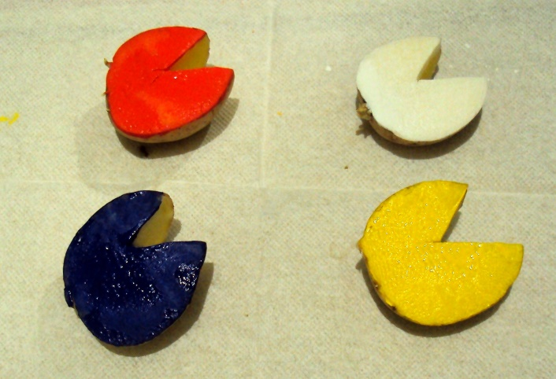
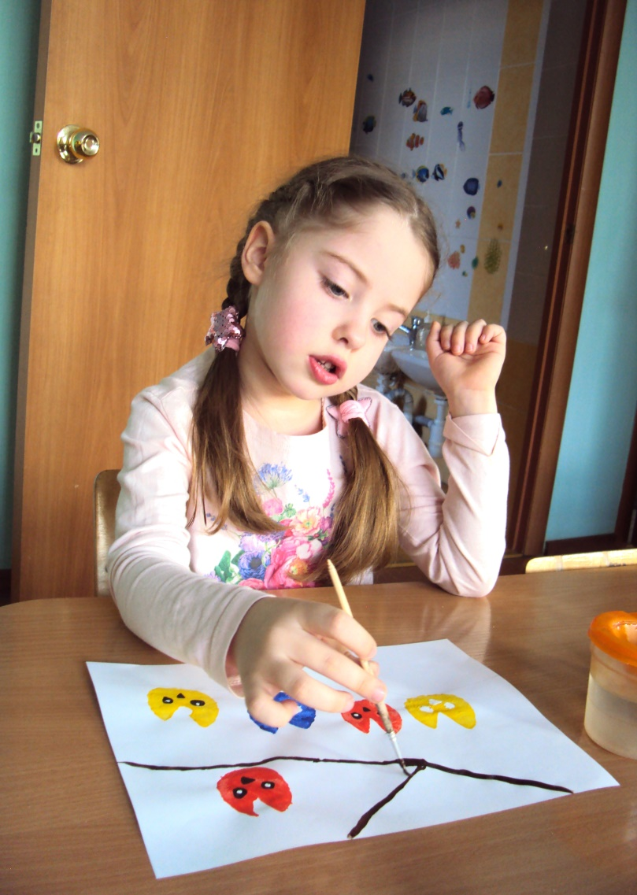
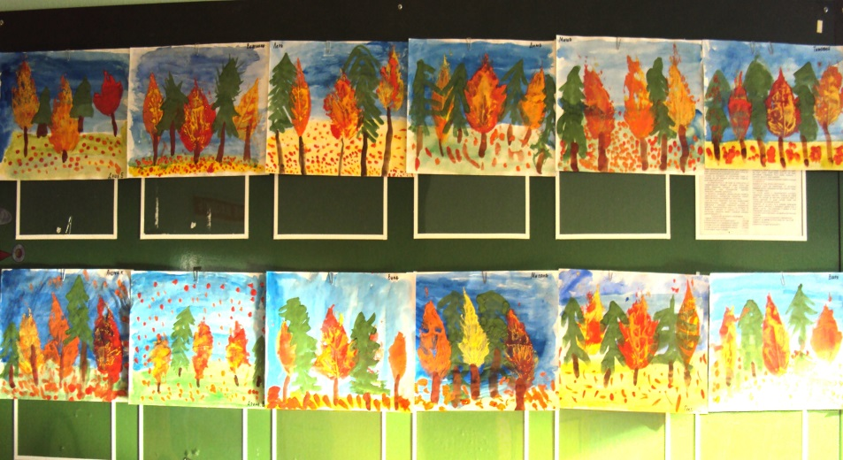
Рисование отпечатком

Slide 22
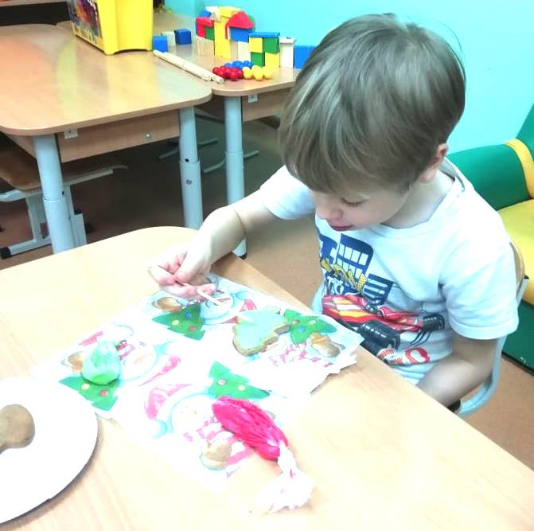
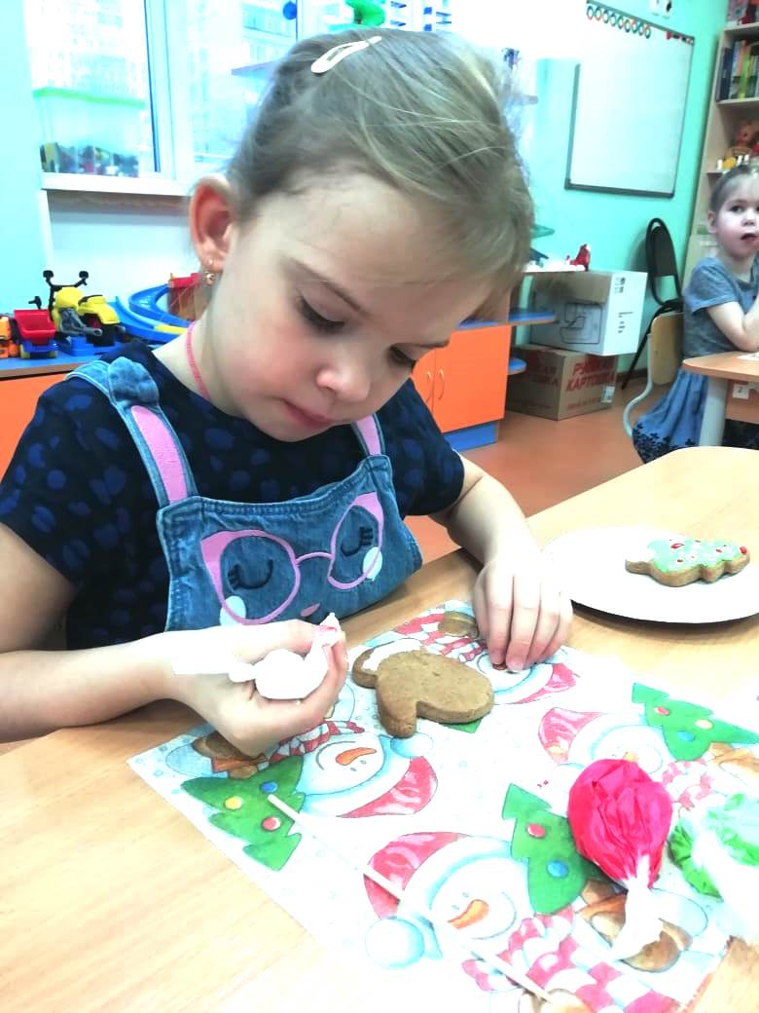
Рисование глазурью

Slide 23
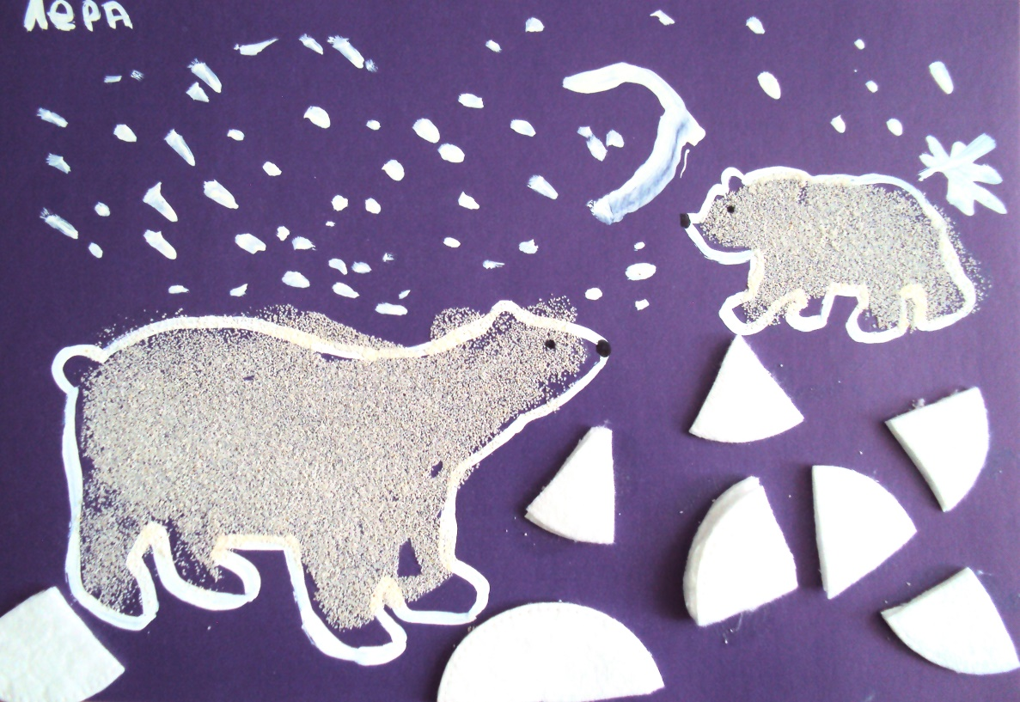
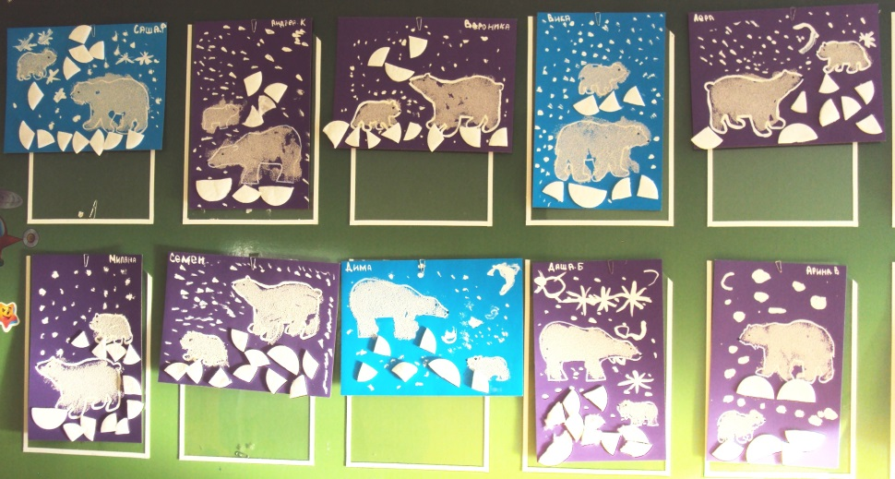
Рисование манкой

Slide 24
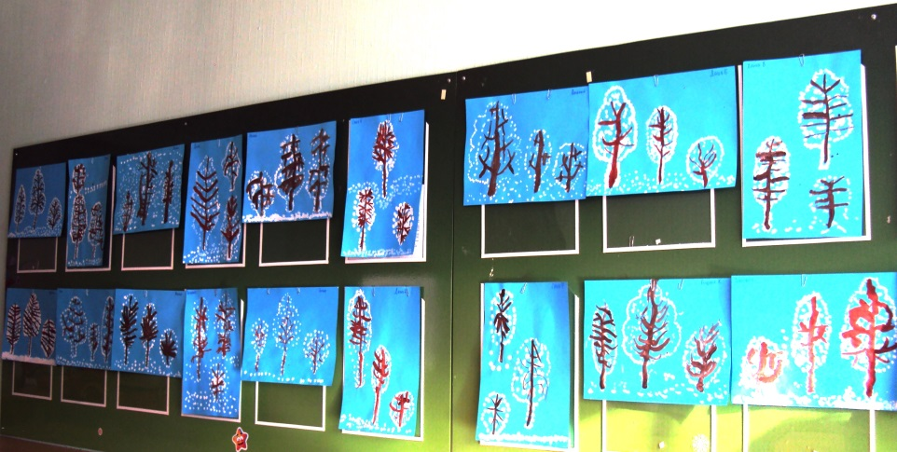
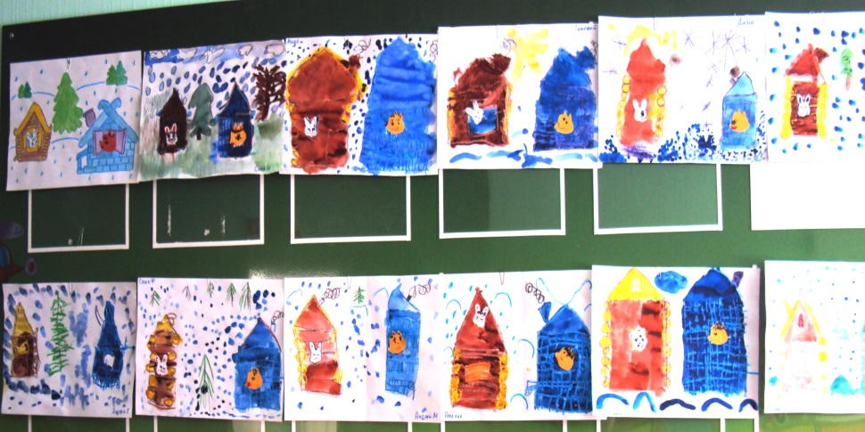
Выставки детских рисунков
«Осенний пейзаж»
« Полярная ночь»
«Деревья в инее»
«Была у зайчика избушка лубяная, а у лисы- ледяная»

Slide 25
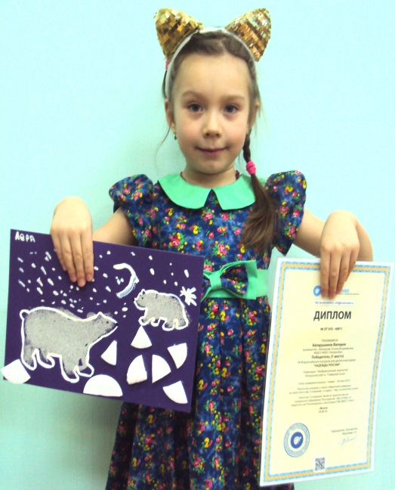
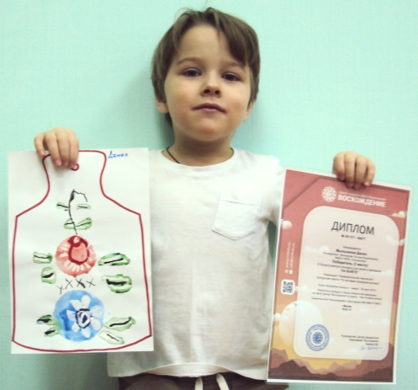
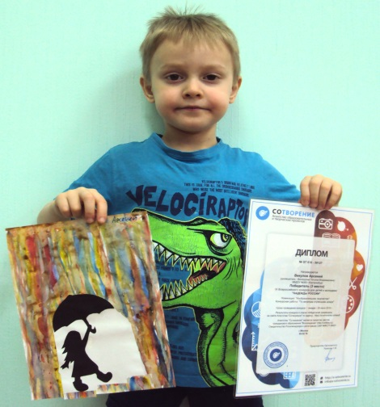
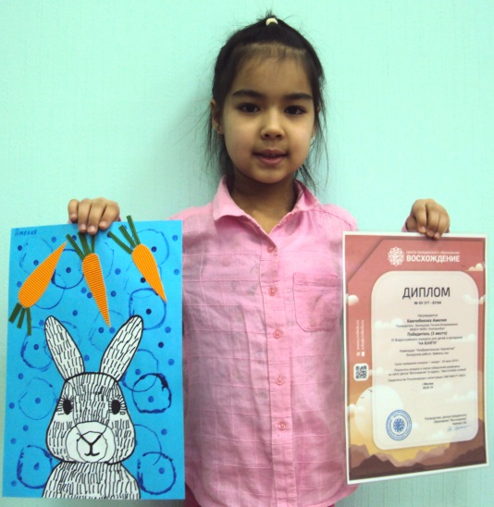
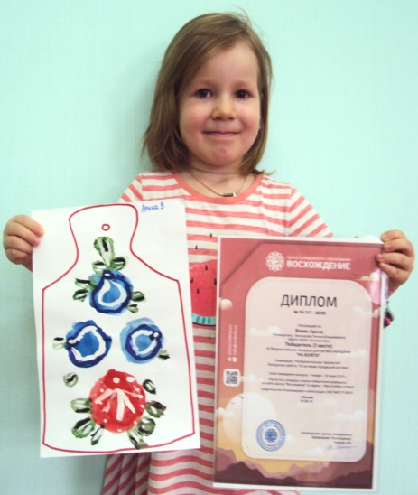
Участники выставок и конкурсов рисунков юных художников
Мыльников Данил - победитель XI Всероссийского конкурса «На взлете», Капарушкина Лера и Викулов Арсений - победители IX Всероссийского конкурса «Надежды России"
Камчибекова Амелия и Валек Арина – победители XI Всероссийского конкурса «На взлете»

Slide 26
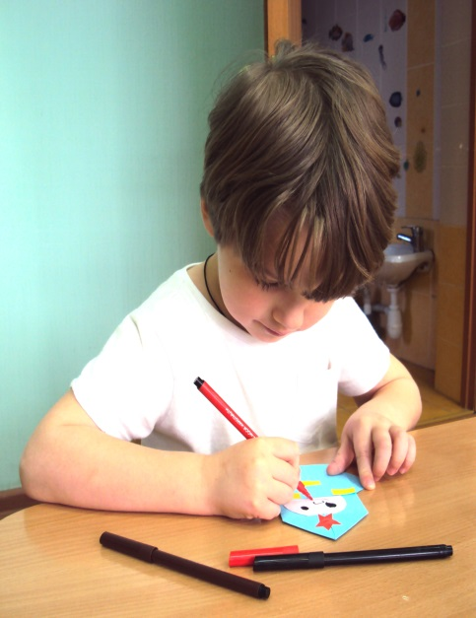
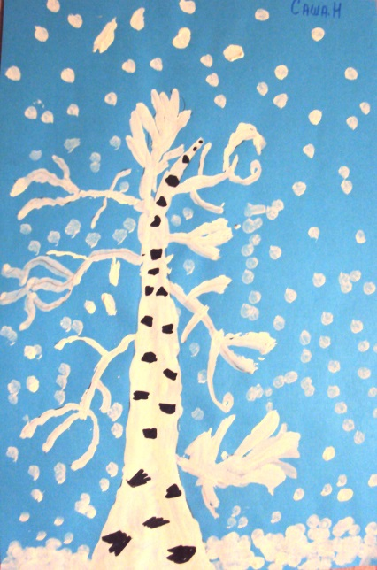
Методы педагогического исследования
беседа
наблюдение
анализ продуктов детской деятельности

Slide 27
Спасибо
за внимание!!!

